Slide 1

PU資工系小幫手
指導老師：陸子強老師
組員：
資工四A 410919166 徐羽萱
資工四A 410919140 鐘怡萱
資工四A 410918704 鄧芷允

Slide 2


大綱
動機與目的
使用工具
成果展示
甘特圖
結論

Slide 3

動機
許多大學都已開始採用LINE Bot來輔助管理校園事務
資訊太分散
增進學生便利性
使用者須下載過多的程式
只要有LINE 資訊不耍賴
Notes:
現今科技日新月異，為了提供更好的服務，許多大學都已經開始採用自動化系統來管理校園事務(例如:東海、中興、正修，崑山大學有開LINE Bot聊天機器人程式開發實務班、報名費3730(24小時))。然而，目前許多系辦在處理學生相關事務時，仍然需要透過電話或是面對面的方式進行溝通，效率較低，即使使用EMail，也會存在容量不足、或因為資訊過多而導致學生無法即時收到通知的問題。因此，本專題旨在開發一個專門給系辦使用的LINE bot，以提高系辦的工作效率。
增進學生便利性：資工系學生在日常學業和校園生活中可能需要大量資訊，如課程安排、教材資訊、教授辦公時間等。這個Linebot專題的動機之一是提供一個方便、迅速的途徑，讓學生能夠輕鬆地查詢和獲得所需資訊，無需繁瑣的搜尋或查詢。

Slide 4


動機
網路上的未整理資料
使用者困惑不知
哪個才是正確的

Slide 5





動機
使用者輕鬆
找到正確資料
開發者
分析、整理資料

Slide 6

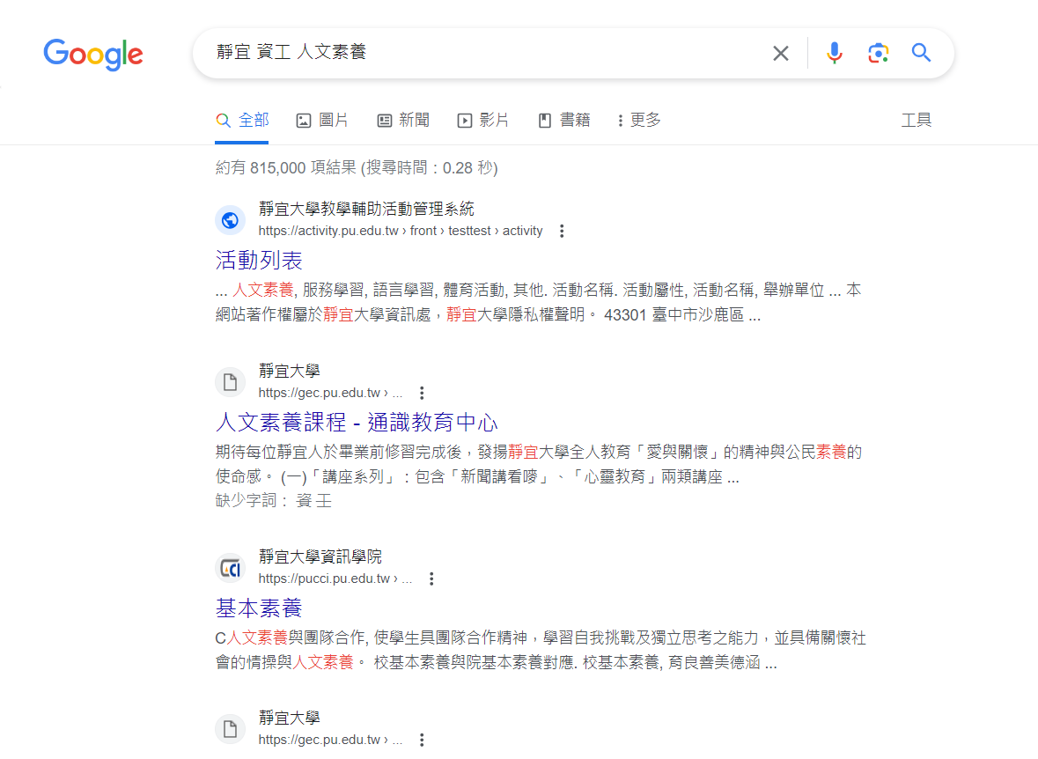
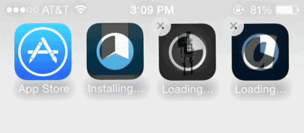
動機
只要有LINE 資訊不耍賴

Slide 7





目的
減少人工操作的時間和錯誤率
(查詢錯誤的資訊)
提高開發者的技術能力
Notes:
目的要解決上述問題
本專題的主要目的在於設計一個專門給資工系系辦及學生使用的LINE bot，提供包括學校網站快捷鍵、學業問題查詢、公布即時資訊等功能，讓使用者能夠更加方便地進行各項事務處理。透過LINE bot，系辦能夠更快速地回答學生的問題，並且在系統自動化的幫助下，減少人工操作的時間和錯誤率(查詢錯誤的資訊)。
此外，本專題也旨在提高開發者的技術能力，學習如何使用LINE bot的API進行開發，並且掌握聊天機器人的設計和開發方法。這些技術和知識不僅可以應用於LINE bot的開發中，也可以應用於未來的職業發展中，為個人的成長和發展帶來更多的機會和可能性。

Slide 8





目標
資工系老師的
連絡方式與課表
顯示校內公車
總結課業資訊
統整處室位置

Slide 9
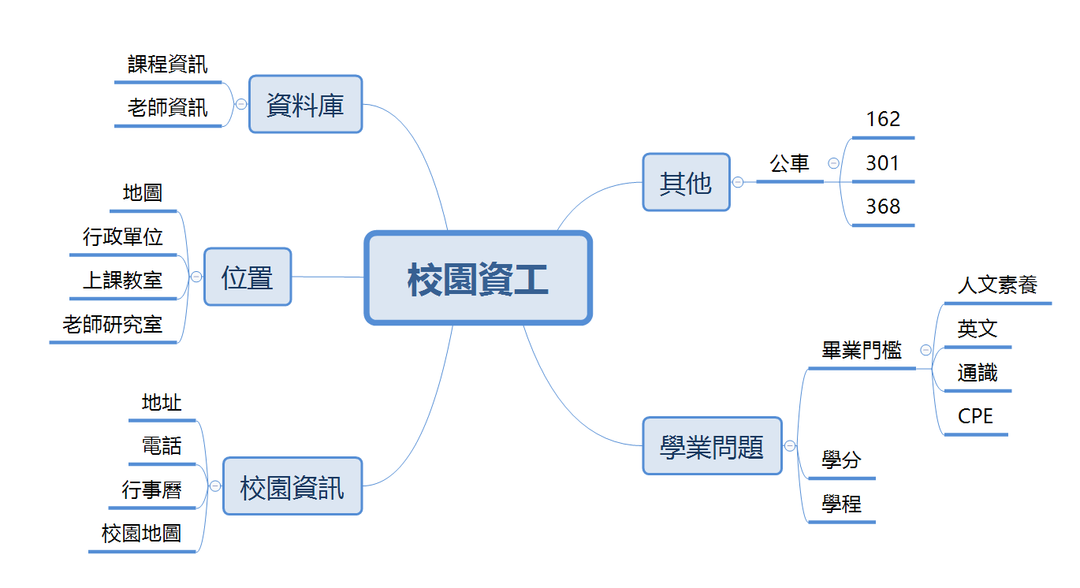
架構圖

Slide 10

功能
主要功能：自動化回覆、可多人管理
附加功能：一對多、公布即時資訊、學校網站快捷鍵（E-learing、E-portfolio…）、學業問題查詢（畢業門檻、人文素養、專題時間...）等功能

Slide 11
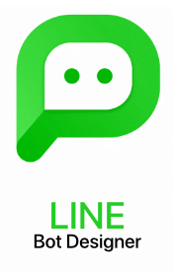
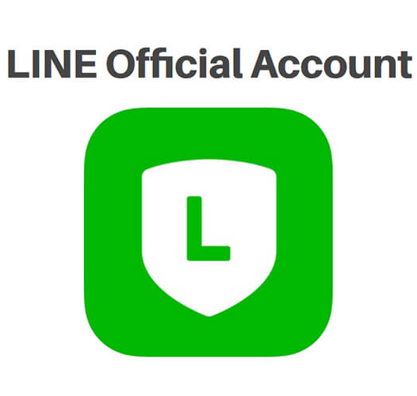

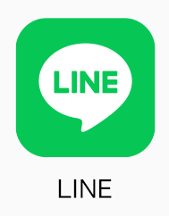



工具

Slide 12
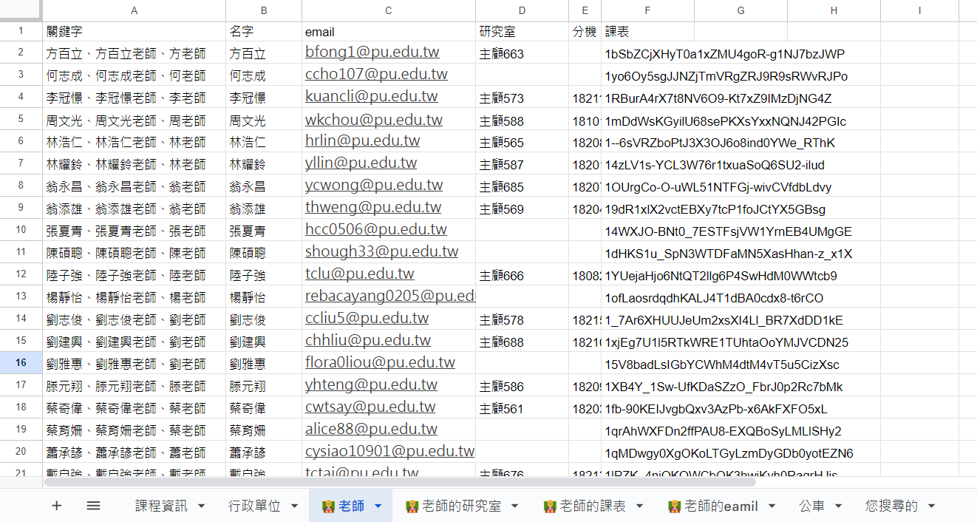
資料庫(Google sheet)

Slide 13
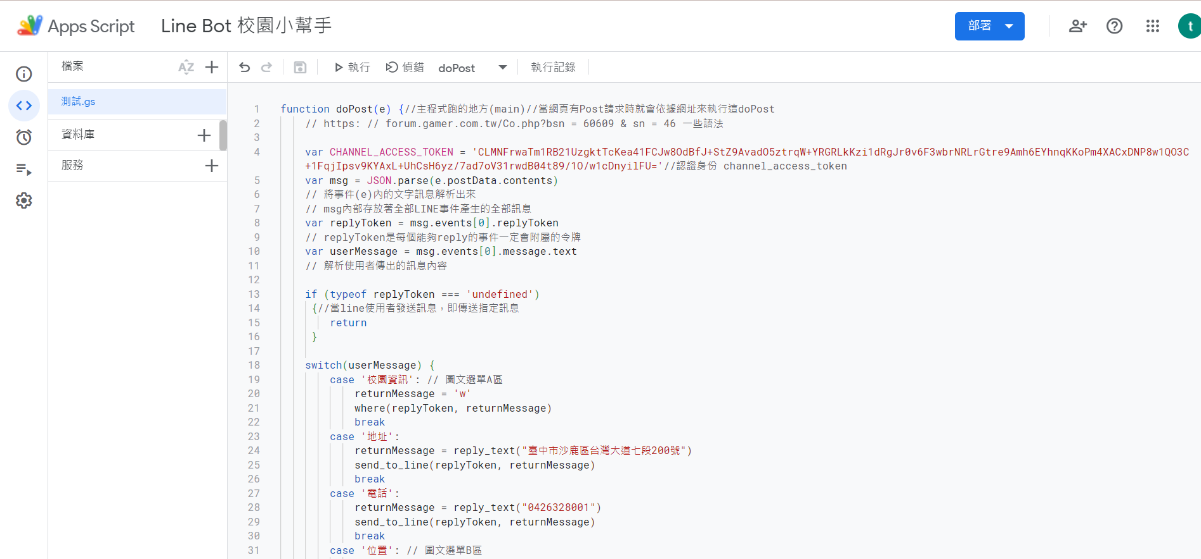
Google App Script

Slide 14
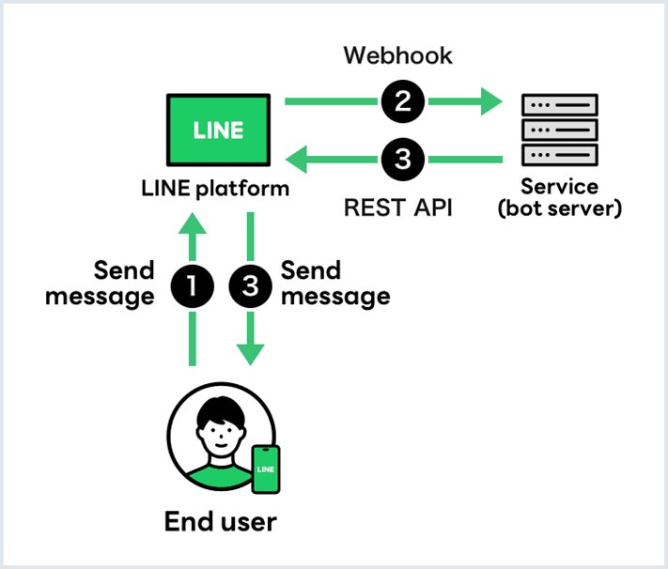
Line Messaging API

Slide 15
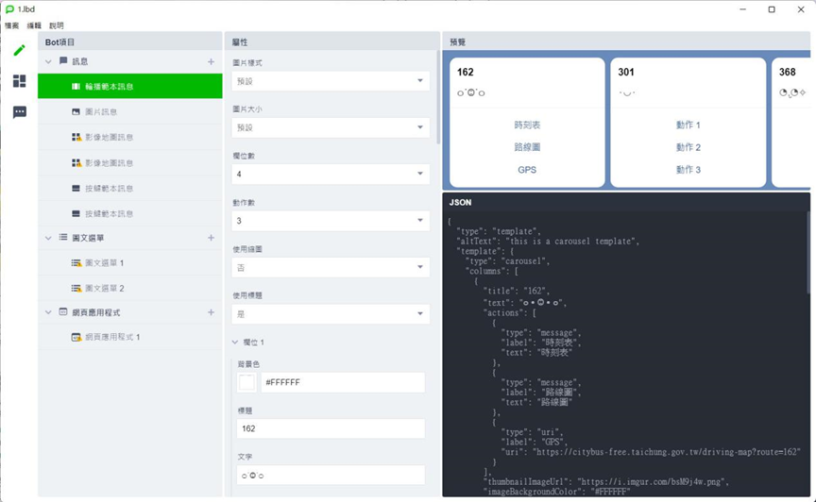
LINE Designer

Slide 16
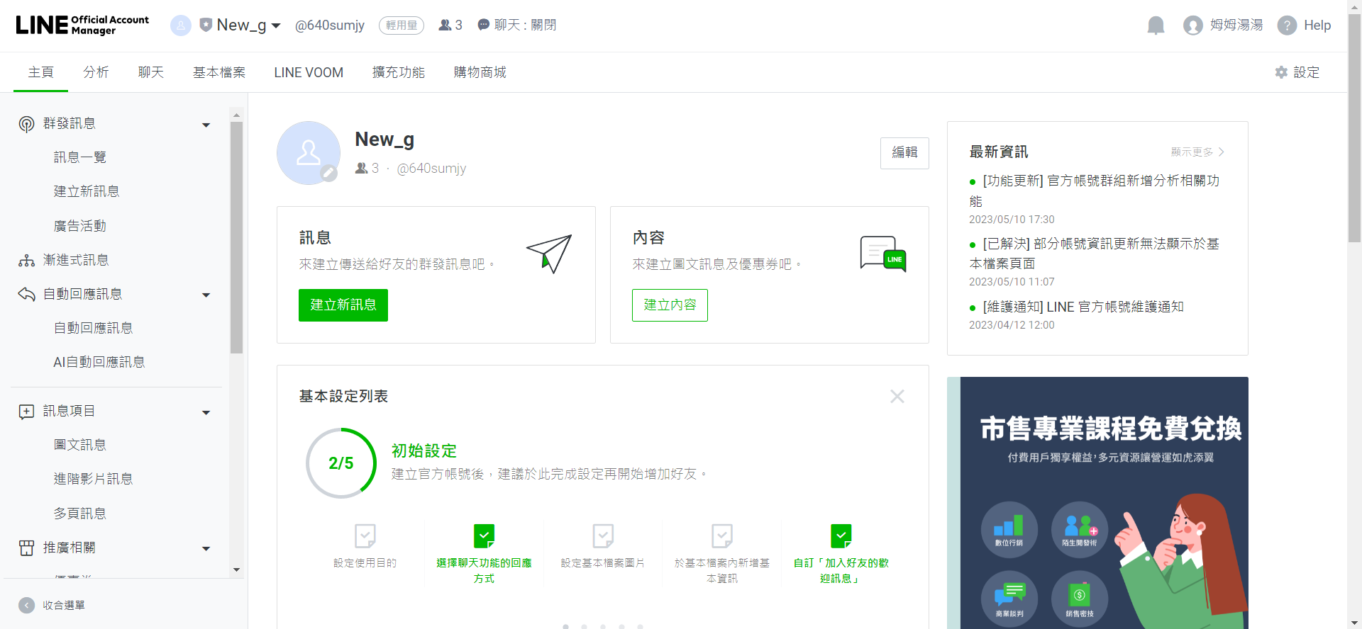
LINE Official Account

Slide 17

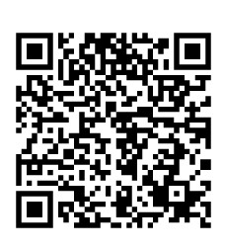
成果展示

Slide 18
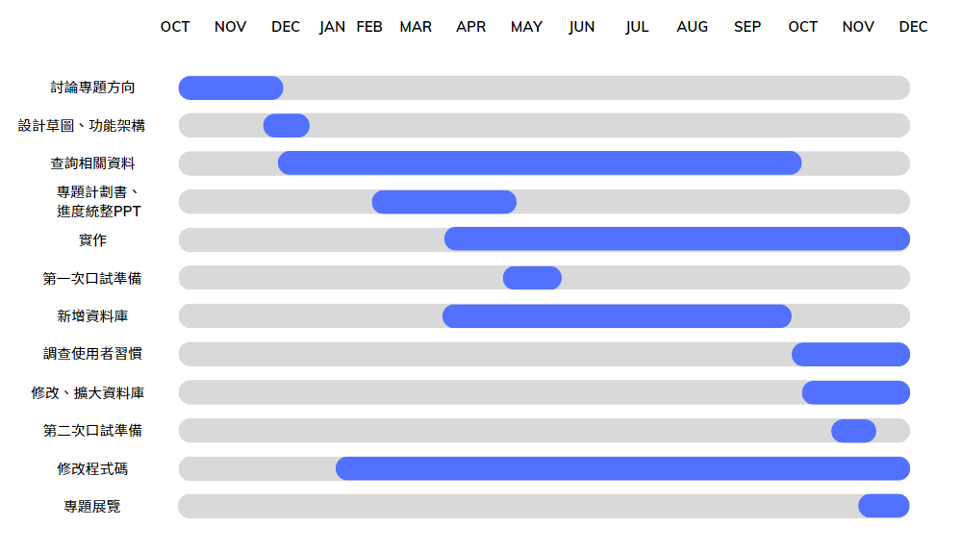
甘特圖

Slide 19
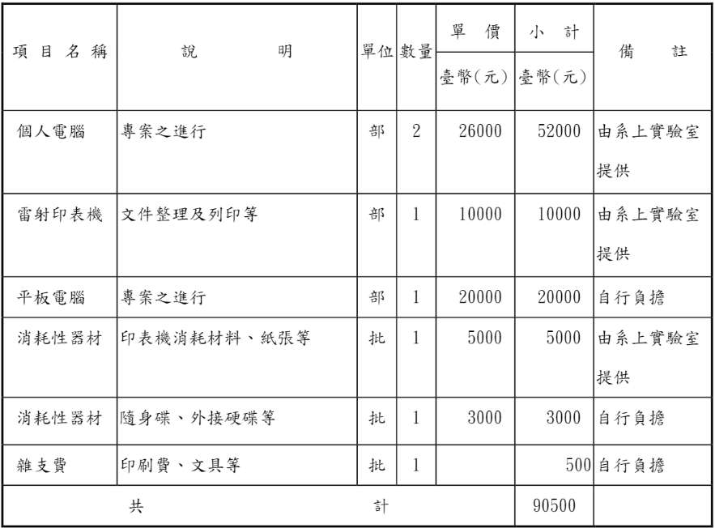
成本表

Slide 20
結論
提高查詢資料的效率
提升技術開發能力
Notes:
本專題在開發一個專門給系辦使用的LINE bot，提高系辦的工作效率，並且提供學生更加方便快捷的服務。透過LINE bot的開發，學習聊天機器人的設計和開發方法，並且掌握LINE bot的API使用，提高個人的技術能力和職業競爭力。
本專題將包括需求分析、設計、開發、測試和實現等階段，並且將對LINE bot的功能進行多方面的考量，包括系統安全性、使用者體驗、效率和易用性等方面。最終，本專題的成功實現將為學校和學生帶來實質的好處，同時也為開發者的職業發展帶來更多的機會和可能性。
"Line Bot 資工系小幫手" 為資訊工程學系的學生提供了方便的學習和資訊查詢工具，有效幫助他們解決日常的學業問題。
透過 Line Bot，我們成功實現了一個互動性高、使用方便的解決方案，可以幫助資工系學生提高學習效率和方便的存取必要的資訊。
結合 Line Bot 技術和資訊工程知識，我們展示了應用現代科技於教育領域的潛力，同時提供了一個實用的解決方案，以滿足學生的需求。

Slide 21
謝謝
評審老師們的聆聽

